Slide 1


Khoá luận tốt nghiệp
Đề tài:
Xây dựng website tuyển dụng thông minh sử dụng kiến trúc Microservice và AI hỗ trợ tìm kiếm việc làm.

Slide 2


Mục lục
1. Giới thiệu
3
2. Đặt vấn đề
4
3. Giải pháp
9
4. Hiện thực hệ thống
21
5. Kết luận
28
6. Hướng phát triển
29

Slide 3

Giới thiệu

Slide 4


ĐẶT VẤN ĐỀ

Slide 5

Hệ thống tuyển dụng và AI hỗ trợ tìm kiếm việc làm
Nhu cầu tuyển dụng và tìm việc hiện nay: Các nền tảng tuyển dụng trực tuyến đang phát triển mạnh mẽ, đóng vai trò quan trọng trong việc kết nối nhà tuyển dụng và người tìm việc. Tuy nhiên, nhiều nền tảng chưa tối ưu hóa được khả năng gợi ý công việc và ứng viên. Đề tài hướng đến việc cải thiện hiệu quả tuyển dụng nhờ vào việc ứng dụng AI, giúp tự động hóa quy trình gợi ý và lựa chọn.
Sự phát triển của công nghệ AI trong tuyển dụng: AI ngày càng được áp dụng rộng rãi trong việc quản lý nhân sự và tuyển dụng, từ việc phân tích hồ sơ ứng viên đến việc đánh giá mức độ phù hợp với các công việc cụ thể. Việc ứng dụng AI không chỉ giúp giảm thời gian và chi phí tuyển dụng mà còn cải thiện chất lượng quá trình này.
Bảo mật thông tin người dùng: Với việc thông tin cá nhân trở thành một tài sản quan trọng, các nền tảng trực tuyến cần đảm bảo tính bảo mật và tuân thủ các quy định về bảo vệ dữ liệu. Điều này đảm bảo quyền lợi của người dùng và tăng cường uy tín của nền tảng.

Slide 6
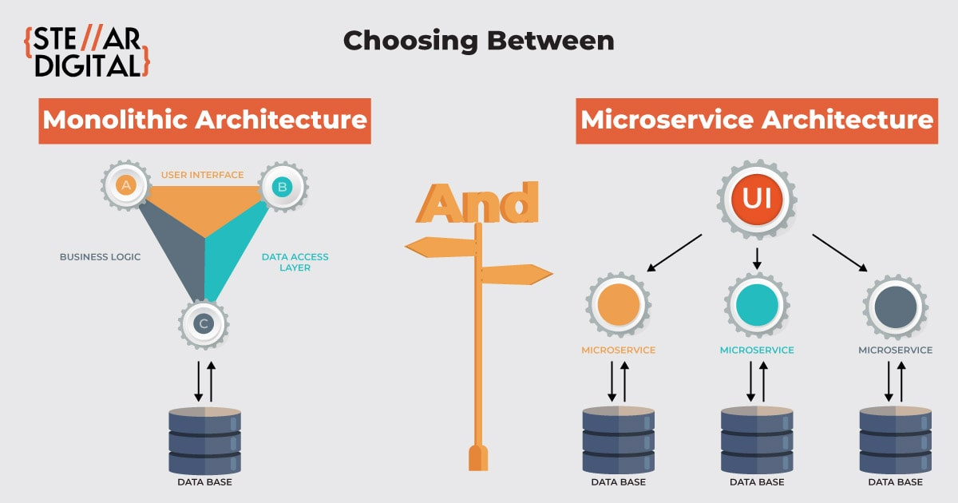
So sánh kiến trúc
Monolithic và Microservice

Slide 7
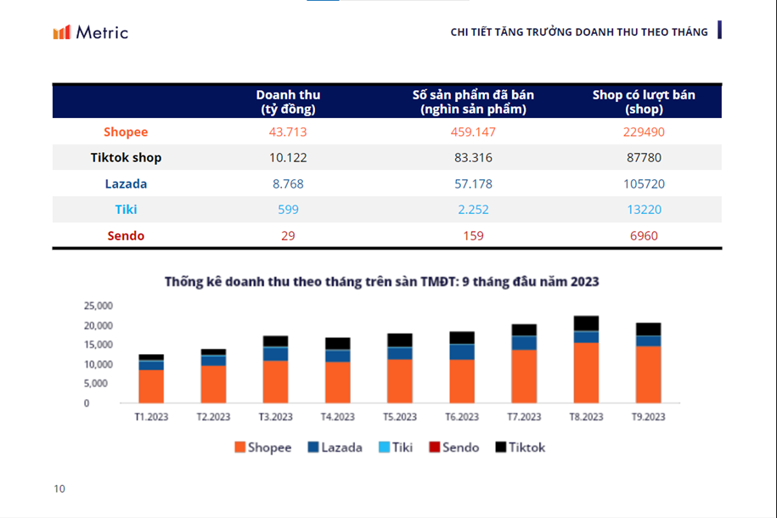
Phân tích
Shopee, Lazada hay Tiktok shop tại Việt Nam chính là ví dụ điển hình cho sự phát triển của ngành thương mại điện tử tại Việt Nam. Số liệu quý III/2023 cho thấy
63N+ tỷ
54,4%
Tổng doanh thu
Tăng trưởng cùng kỳ
622N
434N
Sản phẩm được bán ra
Shop bán hàng
Notes:
Hiện nay, không khó để tìm thấy một sàn thương mại điện tử trên internet. Shopee, Lazada hay Tiktok shop ngay chính tại Việt Nam chính là ví dụ điển hình cho sự phát triển của ngành thương mại điện tử tại Việt Nam. Theo Metric, Tổng doanh thu của toàn thị trường TMĐT trong quý III/2023 đạt 63 nghìn tỷ đồng và đạt mức tăng trưởng 54,42% so với cùng kỳ năm ngoái. Năm 2023, tổng doanh thu 9 tháng đầu tiên đã cao hơn cả năm 2022 khoảng 10 nghìn tỷ đồng, tương đương 7%. Trong đó, Tiktok Shop mang về 25 nghìn tỷ đồng. Nếu chỉ tính trên doanh thu 4 sàn Shopee, Lazada, Tiki, Sendo (Tikok Shop ra mắt vào cuối tháng 4/2022), tỷ lệ tăng trưởng so với cùng kỳ là 33%. Đây là các con số rất ấn tượng, chứng minh rằng thị trường thương mại điện tử vẫn đang tăng trưởng rất mạnh tại Việt Nam [1] . Điều này chứng minh cho xu hướng không thể phủ nhận – Dịch chuyển từ thương mại truyền thống sang thương mại điện tử.

Slide 8

Vấn đề
Các bussiness nhỏ mong muốn xây dựng hệ thống đáp ứng các tiêu chí
Chi phí
Chịu tải
Mở rộng
Chi phí xây dựng, triển khai và duy trì thấp
Chịu tải cao với số lượng lớn request đồng thời
Dễ mở rộng trong tương lai
➡️ Ứng dụng xây dựng thương mại điện tử với kiến trúc microservice

Slide 9
GIẢI PHÁP
Xây dựng sàn thương mại điện tử kiến trúc Microservices với chi phí thấp cho doanh nghiệp vừa và nhỏ

Slide 10



Mục tiêu
Chi phí thấp
Chịu tải cao
Khả năng mở rộng
Tối ưu chi phí phát triển một hệ thống Microservices dành cho doanh nghiệp vừa và nhỏ
Hệ thống chịu tải cao đáp ứng số lượng lớn người dùng
Khả năng mở rộng trong tương lai khi bussiness lớn mạnh
1
2
3

Slide 11



Công nghệ áp dụng
Microservices
Frontend
Backend
Hệ thống
Xây dựng UI bằng React
Xây dựng API bằng NestJS
Hệ thống quản lý service BE

Slide 12

01
Tính mở rộng độc lập
02
Tùy chọn công nghệ linh hoạt
Microservices
Kiến trúc Microservices cung cấp một cách tiếp cận linh hoạt và hiệu quả để quản lý và phát triển các ứng dụng phức tạp
03
Cách ly và chịu lỗi
04
Phát triển và triển khai nhanh
05
Dễ bảo trì

Slide 13




Lý do lựa chọn
Khả năng mở rộng
Tối ưu chi phí cho doanh nghiệp
Lựa chọn công nghệ đa dạng
Tuỳ chọn công nghệ và chức năng để lựa chọn những công nghệ tốt nhất
Có khả năng mở rộng nhiều chức năng trong tương lai
Chi phí triển khai được tối ưu tuỳ theo nhu cầu

Slide 14

React
Tái sử dụng component
Tăng tốc độ xử lý nhờ Virtual DOM
Nhiều thư viện UI, cộng đồng lớn
➡️ Đây là lựa chọn phù hợp để xây dựng UI dễ dàng, thân thiện với người dùng

Slide 15

NestJS
Tính module hoá
Dễ dàng xây dựng các dịch vụ độc lập
Hỗ trợ Dependency Injection
➡️ Xây dựng API hiệu quả, hỗ trợ xây dựng tốt microservices. Vấn đề Microservices
Notes:
- Kiến trúc Modular: NestJS hỗ trợ kiến trúc modular, giúp dễ dàng chia hệ thống thành các module độc lập và có thể tái sử dụng. Điều này giúp quản lý và mở rộng các microservices một cách hiệu quả.
- Dễ dàng xây dựng các dịch vụ độc lập: NestJS cung cấp các công cụ và cấu trúc để xây dựng các dịch vụ độc lập, giúp dễ dàng quản lý, phát triển và triển khai từng microservice.
- Hỗ trợ Dependency Injection: Tính năng Dependency Injection của NestJS giúp quản lý các phụ thuộc giữa các thành phần trong hệ thống, làm cho mã nguồn dễ duy trì và kiểm thử hơn.

Slide 16



Hiệu suất
Caching (Redis)
Background job (BullMQ)
Cron job (Nest Scheduler)
Cải thiện hiệu năng truy xuất dữ liệu, giảm số lần phải truy vấn trực tiếp lên database
Xử lý các tác vụ cần thời gian lâu hơn hoặc không cần phản hồi ngay lập tức
Tự động hóa các công việc định kỳ và tối ưu hóa hiệu suất hệ thống

Slide 17

Kubernetes
Kubernetes là một nền tảng nguồn mở, có khả năng mở rộng và di động, dùng để quản lý các service được đóng gói trong container
Hỗ trợ triển khai và quản lý các ứng dụng container trên quy mô lớn
➡️ Ứng dụng Kubernetes để giải quyết vấn đề
chịu tải cao của hệ thống

Slide 18
HPA (Horizontal Pod Auto-scaling) và Deployment
HPA đảm bảo quản lý và duy trì số lượng bản sao của service.
Deployment khởi tạo replicas với chiến lược Rolling Update và tự động rollback nếu xảy ra lỗi.
Deployment sẽ nhận lệnh từ HPA, cập nhật pod cho đủ số lượng HPA yêu cầu.
➡️ Duy trì sự ổn định và khả năng phục hồi của ứng dụng -> tính sẵn sàng cao

Slide 19

Vertical scaling MySQL
Triển khai MySQL bằng Deployment
Request: 0.5Ram, 1/4 CPU
Max: 1Ram, 1/2 CPU
➡️ tự động co giãn tài nguyên ram và cpu để đáp ứng cho request

Slide 20
Service trong K8S
Giao tiếp bên ngoài (Ingress)
Giao tiếp bên trong (ClusterIP)
Kết hợp với plugin Kong Ingress Controller để định tuyến reques từ bên ngoài đến cụm Cluster
Sử dụng ClusterIP để điều phối, cân bằng tải request đến service đích
Quản lý, cung cấp tên DNS, địa chỉ IP cố định

Slide 21
HIỆN THỰC HỆ THỐNG
Xây dựng sàn thương mại điện tử kiến trúc Microservices với chi phí thấp cho doanh nghiệp vừa và nhỏ

Slide 22
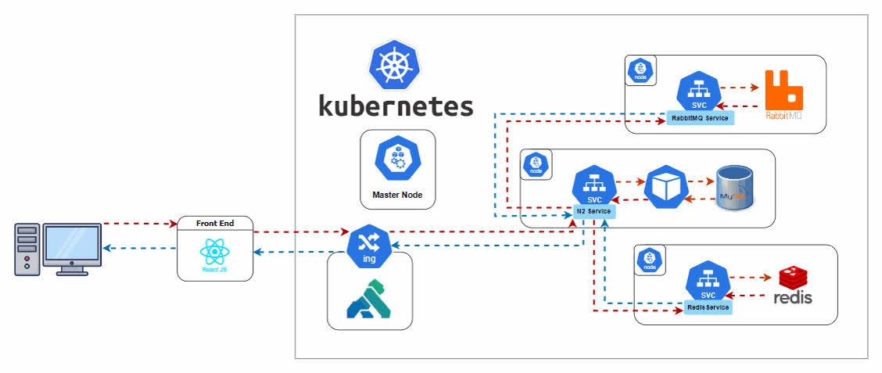
Sơ đồ kiến trúc tổng quan
Notes:
Hình ảnh mô tả kiến trúc triển khai ứng dụng trên Kubernetes. Người dùng truy cập ứng dụng thông qua trình duyệt. Khi người dùng tương tác với website, hệ thống sẽ gửi request đến cluster. Kong API Gateway (Ingress service sử dụng Kong API Gateway làm plugin) đóng vai trò trung gian, tiếp nhận, kiểm tra và chuyển tiếp request đó đến service đích, từ đó chuyển đến các pod thích hợp.
Đối với những request yêu cầu dữ liệu từ các pod khác, các pod sẽ giao tiếp với nhau thông qua message queue (cụ thể là RabbitMQ), và các pod có thể sử dụng dữ liệu chung được lưu trữ ở Redis. Khi tất cả các bước xử lý hoàn tất, service đích sẽ nhận kết quả từ pod, chuyển ngược lại Kong, từ Kong tới Front End và Front End sẽ hiển thị kết quả cho người dùng.

Slide 23
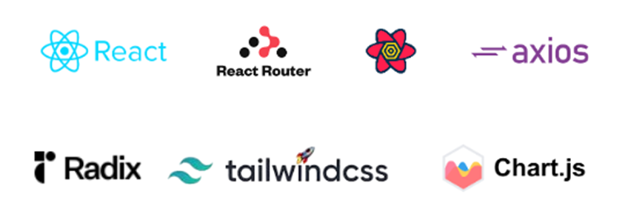

Xây dựng giao diện
Dựng API
Notes:
Hiện nay, không khó để tìm thấy một sàn thương mại điện tử trên internet. Shopee, Lazada hay Tiktok shop ngay chính tại Việt Nam chính là ví dụ điển hình cho sự phát triển của ngành thương mại điện tử tại Việt Nam. Theo Metric, Tổng doanh thu của toàn thị trường TMĐT trong quý III/2023 đạt 63 nghìn tỷ đồng và đạt mức tăng trưởng 54,42% so với cùng kỳ năm ngoái. Năm 2023, tổng doanh thu 9 tháng đầu tiên đã cao hơn cả năm 2022 khoảng 10 nghìn tỷ đồng, tương đương 7%. Trong đó, Tiktok Shop mang về 25 nghìn tỷ đồng. Nếu chỉ tính trên doanh thu 4 sàn Shopee, Lazada, Tiki, Sendo (Tikok Shop ra mắt vào cuối tháng 4/2022), tỷ lệ tăng trưởng so với cùng kỳ là 33%. Đây là các con số rất ấn tượng, chứng minh rằng thị trường thương mại điện tử vẫn đang tăng trưởng rất mạnh tại Việt Nam [1] . Điều này chứng minh cho xu hướng không thể phủ nhận – Dịch chuyển từ thương mại truyền thống sang thương mại điện tử.

Slide 24
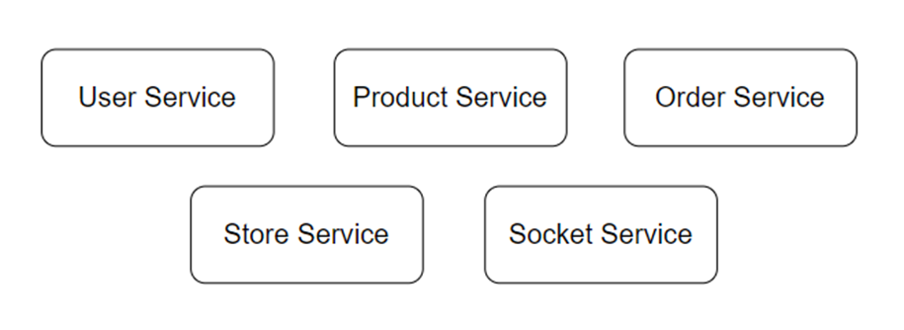

Chia microservice
Tối ưu hiệu suất
Notes:
Hiện nay, không khó để tìm thấy một sàn thương mại điện tử trên internet. Shopee, Lazada hay Tiktok shop ngay chính tại Việt Nam chính là ví dụ điển hình cho sự phát triển của ngành thương mại điện tử tại Việt Nam. Theo Metric, Tổng doanh thu của toàn thị trường TMĐT trong quý III/2023 đạt 63 nghìn tỷ đồng và đạt mức tăng trưởng 54,42% so với cùng kỳ năm ngoái. Năm 2023, tổng doanh thu 9 tháng đầu tiên đã cao hơn cả năm 2022 khoảng 10 nghìn tỷ đồng, tương đương 7%. Trong đó, Tiktok Shop mang về 25 nghìn tỷ đồng. Nếu chỉ tính trên doanh thu 4 sàn Shopee, Lazada, Tiki, Sendo (Tikok Shop ra mắt vào cuối tháng 4/2022), tỷ lệ tăng trưởng so với cùng kỳ là 33%. Đây là các con số rất ấn tượng, chứng minh rằng thị trường thương mại điện tử vẫn đang tăng trưởng rất mạnh tại Việt Nam [1] . Điều này chứng minh cho xu hướng không thể phủ nhận – Dịch chuyển từ thương mại truyền thống sang thương mại điện tử.

Slide 25
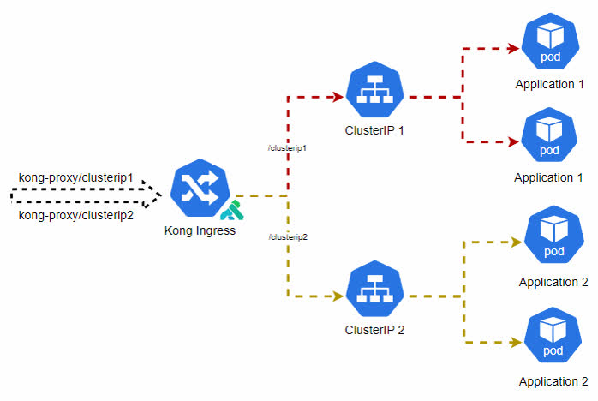

Kubernetes
Giao tiếp giữa các services
Notes:
Hiện nay, không khó để tìm thấy một sàn thương mại điện tử trên internet. Shopee, Lazada hay Tiktok shop ngay chính tại Việt Nam chính là ví dụ điển hình cho sự phát triển của ngành thương mại điện tử tại Việt Nam. Theo Metric, Tổng doanh thu của toàn thị trường TMĐT trong quý III/2023 đạt 63 nghìn tỷ đồng và đạt mức tăng trưởng 54,42% so với cùng kỳ năm ngoái. Năm 2023, tổng doanh thu 9 tháng đầu tiên đã cao hơn cả năm 2022 khoảng 10 nghìn tỷ đồng, tương đương 7%. Trong đó, Tiktok Shop mang về 25 nghìn tỷ đồng. Nếu chỉ tính trên doanh thu 4 sàn Shopee, Lazada, Tiki, Sendo (Tikok Shop ra mắt vào cuối tháng 4/2022), tỷ lệ tăng trưởng so với cùng kỳ là 33%. Đây là các con số rất ấn tượng, chứng minh rằng thị trường thương mại điện tử vẫn đang tăng trưởng rất mạnh tại Việt Nam [1] . Điều này chứng minh cho xu hướng không thể phủ nhận – Dịch chuyển từ thương mại truyền thống sang thương mại điện tử.

Slide 26
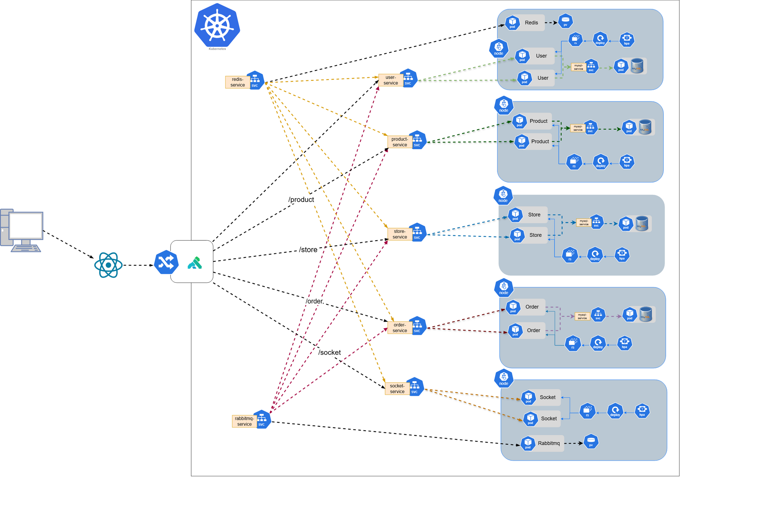

Slide 27
HỆ THỐNG GỢI Ý VIỆC LÀM
Xây dựng mô hình Machine Learning gợi ý việc làm
Notes:
Ngoài hệ thống như em kể trên, nhóm em cũng áp dụng AI để có thể gợi ý các công việc cho ứng viên để xem ứng viên có phù hợp với công việc hay không, cụ thể là các thuật toán trong Machine learning để tạo ra mô hình AI

Slide 28
Bối cảnh và mục tiêu
- Các bộ phận tuyển dụng sẽ mất thời gian đọc CV
- CV ứng viên không phù hợp với công việc
Chi phí tuyển dụng các ứng viên khá cao
Đánh giá thủ công dễ bị ảnh hưởng bởi yếu tố chủ quan
Notes:
Bối cảnh về những khó khăn khi tuyển dụng ( nói hết ý trên ), nói xong thì đưa ra mục tiêu đạt được
Mục tiêu giải quyết vấn đề của nhóm em là, áp dụng Machine learning để có thể tự động đánh giá mức độ phù hợp giữa JD (Job Description) và CR (Candidate Resume), giúp - tiết kiệm chi phí tuyển dụng
tiết kiệm thời gian
Đánh giá theo tiêu chuẩn trong JD
Gợi ý các CV phù hợp với JD
Nhanh hơn đánh giá thủ công

Slide 29

Machine Leaning
Machine Learning (ML) – một nhánh của trí tuệ nhân tạo (AI), cho phép máy tính học từ dữ liệu đầu vào và cải thiện hiệu suất theo thời gian mà không cần lập trình cụ thể cho từng trường hợp
Notes:
Mục đích sử dụng Machine Learning để có thể áp dụng các thuật toán và cho ra kết quả đầu ra là 3 class bao gồm: Not suitable, moderately suitable, most suitable để xem thử CV của ứng viên có phù hợp với các nhà tuyển dụng hay không

Slide 30
Machine Leaning
Các thuật toán Machine learning áp dụng:
Logistic Regression
Random Forest
Ada Boost
XG Boost
Notes:
Vì quy mô hệ thống bài toán, chúng em sẽ chọn ra 4 mô hình phân loại ( phân loại là đầu ra sẽ là các class ) phổ biến được sử dụng nhiều nhất kể trên, và từ đó chúng em sẽ nhận xét được đâu là thuật toán sẽ cho ra kết quả tốt nhất và áp dụng vào hệ thống

Slide 31
Dataset
Dataset JD | Mô tả
id | Mã id của ID
Tittle | Tên công việc
Company | Tên công ty
Location | Tên công ty
Salary | Lương
Work_type | Loại hình làm việc
Description | Mô tả công việc
Requirements | Yêu cầu về công việc
Skills | Các kỹ năng công việc
Số dòng | 2513
Số thuộc tính | 9
Dataset CR | Mô tả
Category | Tên loại công việc của úng viên
Resume | Nội dung thôn tin ứng tuyển của ứng viên
Số dòng | 962
Số thuộc tính | 2
Notes:
Về dataset em có 2 nguồn dataset là JD và CR, JD em sẽ cào trực tiếp trên các nền tảng tuyển dụng như là topcv hay là itviet, và CR em sẽ lấy dataset có sẵn trên Kaggle, với các thông số nội dung em để ở bảng này ( đọc các thông số trong bảng)

Slide 32

Machine Leaning
Tiếp cận kết hợp tính điểm Jaccard Simarity:
Primary skills ( kỹ năng chính)
Secondary skills ( kỹ năng phụ)
Adj ( Các tính từ )
Adv ( Các trạng từ)
Notes:
Khi em có 2 tập dataset trên rồi tiếp theo em sẽ kết hợp lại 2 dataset này lại với nhau để có thể cho ra 1 dataset duy nhất, ngoài ra để có thể áp dụng các mô hình vào trong hệ thống chúng em sẽ kết hợp với cách tiếp cận là trích xuất các đặc trưng mới là tính điểm. Ở đây em sẽ công thức tính điểm jacard (Là chỉ số đo độ tương đồng giữa hai tập hợp dữ liệu dựa trên tỷ lệ phần tử chung so với tổng phần tử khác nhau). để có thể tính các điểm jaccard với 4 cụm em nói trên

Slide 33
Suitability Score
Notes:
Khi em đã tính điểm jaccard tiếp theo em sẽ áp dụng công thức trên để tính điểm Suitability để có thể phân ngưỡng các class ( NOT,MDS,MOS) để đi huấn luyện dữ liệu. Điểm sẽ được tính điểm bằng cách điểm jacard của PS trên 2 tập JD và CR + điểm jacard của SS trên 2 tập JD và CR + điểm jacard của tính từ trên 2 tập JD và CR * trọng số của tính từ trong tập CR là số lượng từ tính từ trong tập CR

Slide 34
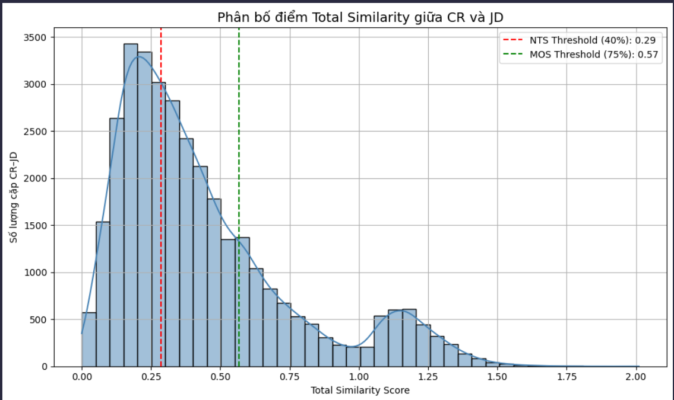
Suitability Score
Notes:
Sau khi phân tích và tính toán dữ liệu, em đã thu được biểu đồ tần số phân bố điểm suitability Giữa CR và JD như hình trên, để có thể phân ngưỡng em để phân vị các điểm suitability < 40% là sẽ là class Not Suitable ( không phù hợp ) tương ứng với điểm suitability là 0.29 em sẽ cho tròn là 0.3, và phân vị các điểm suitability > 75% có nghĩa là 25% CR có điểm suitability phù hợp sẽ là Most suitable thu được 0.57 em sẽ cho tron lên 0.6 với điểm suitability pù hợp nhất, còn lại sẽ là class Moderately suitable là tương đối phù hợp

Slide 35
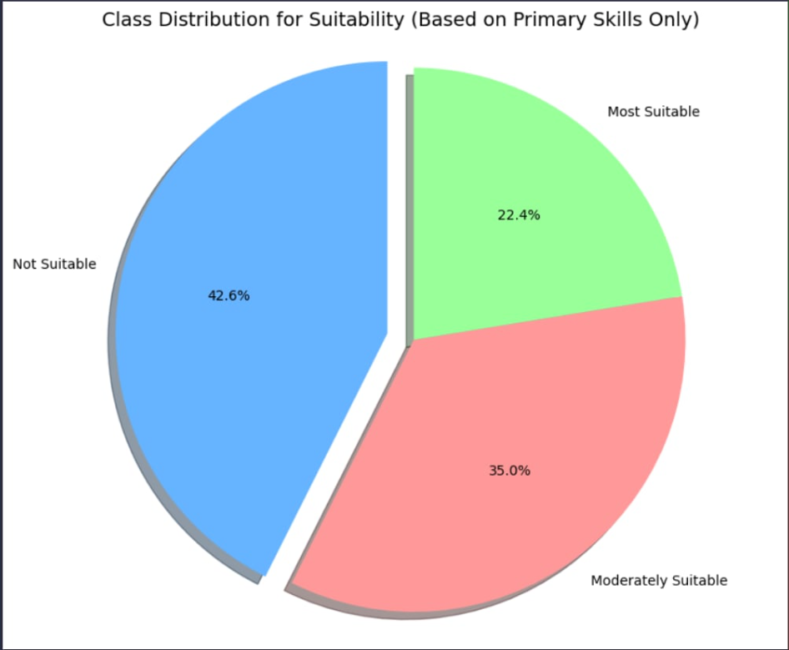
Suitability Score
Notes:
Sau khi em phân ngưỡng class thì em thu được biểu đồ tròn phân phối trên 3 class như trên, các class sẽ không bị mất mát dữ liệu quá nhiều vẫn đủ để có thể huấn luyện dữ liệu, đọc phần tram trên biểu đồ tròn

Slide 36
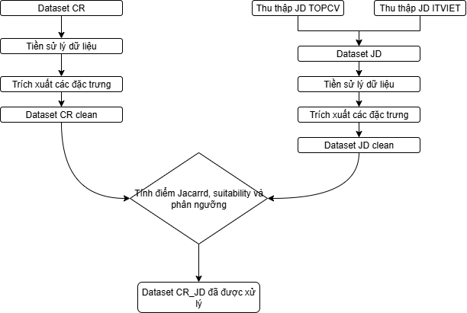
Quy trình thu thập và xử lý dữ liệu
Notes:
Để tóm tắt lại quá trình trên em có bảng như sau, đầu tiên chúng ta có các tập dataset về JD sau đó sử lý dữ liệu và trích xuất các đặc trưng và cho ra được JD clean, song song với nó ta làm tương tự như CR và cho ra CR clean, 2 tập JD và CR clean này chúng ta sẽ kết hợp lại với nhau để tính điểm jacard, phân ngưỡng class

Slide 37
Dataset final and traing
Thuộc tính | Mô tả
cr_id | CR id
jd_id | JD id
cr_category | Loại công việc của CR
jd_name | Tên công việc của JD
primary_skills_jd | Kỹ năng chính của JD
secondary_skills_jd | Kỹ năng phụ của JD
adjectives_jd | Tính từ của JD
adverbs_jd | Trạng từ của CR
primary_skills_cr | Kỹ năng chính của CR
secondary_skills_cr | Kỹ năng phụ của CR
adjectives_cr | Tính từ của CR
adverbs_cr | Trạng từ của CR
adjectives_weight_cr | Trọng số tính từ của CR
primary_sim | Điểm Jaccard của PS
secondary_sim | Điểm Jaccard của SS
adj_sim | Điểm jacarrd của tính từ
adj_weight | Số lượng tính từ
total_similarity | Điểm tổng suitability
suitability | Class (MOS,MDS,NOT)
Thuộc tính | Mô tả
Số lượng dữ liệu | 32.996 dòng
Số lượng dữ liệu huấn luyện | 26.396 dòng
Số lượng dữ liệu để kiểm thử | 6.600 dòng
Tài nguyên | cpu
Notes:
Sau khi kết hợp và trích xuất các đặc trưng em thu về 1 dataset mới như trong bảng trên. Em sẽ chia dữ liệu thành 80% huấn luyện và 20% dùng để test

Slide 38
Dataset final and traing
Model | Accuracy | Precision | Recall | F1-Score
Logistic Regression | 0.968788 | 0.968749 | 0.968788 | 0.968729
Random Forest | 0.986970 | 0.987001 | 0.986970 | 0.986968
Ada Boost | 0.866970 | 0.868428 | 0.866970 | 0.867334
XG Boost | 0.989394 | 0.989433 | 0.989394 | 0.989401
Notes:
Sau khi em huấn luyện và kiểm thử 4 mô hình và em có kết quả như trên. Từ bảng so sánh trên, có thể thấy rằng XGBoost nổi bật nhất với tất cả các chỉ số đều đạt giá trị cao và ổn định, chứng minh hiệu năng vượt trội và khả năng tổng quát hóa tốt. Random Forest cũng thể hiện hiệu suất rất ấn tượng, đặc biệt phù hợp trong các trường hợp yêu cầu mô hình dễ diễn giải hơn. Logistic Regression, tuy đơn giản, vẫn đảm bảo độ chính xác tương đối cao và dễ áp dụng trong thực tế. Trong khi đó, AdaBoost cho thấy hiệu quả thấp hơn rõ rệt và chỉ nên sử dụng khi tài nguyên xử lý hạn chế hoặc yêu cầu tốc độ cao. Và kết luận lại mô hình XG Boost cho ra kết quả tổng quan cao nhất và chuẩn nhất nên nhóm em sẽ chọn mô hình XG Boost để làm mô hình gợi ý công việc

Slide 39
DEMO

Slide 40
KẾT LUẬN

Slide 41

Kết quả đạt được
Kiến thức
Sản phẩm
Hiệu suất hệ thống
Triển khai mô hình microservice, bao gồm việc phân tải, mở rộng thu nhỏ service tự động.
Sử dụng kỹ thuật redis, background job và cron job để tối ưu hóa truy vấn dữ liệu với MySQL.
Đảm bảo các chức năng dành cho người dùng, người quản trị và người bán.
Đảm bảo các nghiệp vụ cơ bản của một sàn thương mại điện tử
Nắm được kiến thức về Microservices và cách xây dựng hệ thống và các công nghệ áp dụng

Slide 42
Hạn chế
Chức năng
Kiến thức
Triển khai
Chưa tối ưu được các yêu cầu dành cho doanh nghiệp cũng như về các tiêu chí để đáp ứng những nghiệp vụ chuyên sâu.
Nhiều công nghệ mới và nhiều mô hình mới là một rào cản lớn trong việc tìm hiểu, áp dụng và khai thác công nghệ
Khó khăn trong việc phân chia các dịch vụ, quản lý giao tiếp giữa chúng và đảm bảo tính nhất quán của dữ liệu

Slide 43
HƯỚNG PHÁT TRIỂN

Slide 44

Áp dụng AI và Machine Learning
Phân tích đánh giá của người dùng, cải thiện dịch vụ
Vector Database => đề xuất sản phẩm phù hợp với nhu cầu của người dùng.

Slide 45
Phát triển ứng dụng đa nền tảng
Xây dựng ứng dụng mobile (Android + IOS) cho sàn thương mại điện tử
=> phù hợp với xu hướng hiện tại

Slide 46
Phân tích dữ liệu lớn
Sử dụng CDC - Change Data Capture để ghi nhận sự thay đổi dữ liệu trong thời gian thực
=> Hỗ trợ phân tích báo cáo bán hàng,
=> Đưa ra đánh giá về hành vi tiêu dùng của khách hàng
=> Tối ưu Logistic, giảm thời gian + chi phí và tăng trải nghiệm cho khách hàng

Slide 47

THANK YOU!

